Slide 1
Сенсорный мини сад микс ДОО, как средство укрепления здоровья ребенка и развития его эмоционально-чувственной сферы.

Slide 2
Сенсорный мини садмикс, включающий в себя объекты живой и неживой природы, активизируя восприятие органами чувств, позволит организовать работу по укреплению здоровья и профилактике различных заболеваний детей в игровой форме.
Основная цель организации «Сенсорного мини-сада микс»:
Создание определённой ландшафтной среды на территории образовательного учреждения для активизации основных органов чувств ребенка в процессе познания природы, позволяющих укрепить здоровье и восполнить дефицит эмоционально-чувственного общения с природой.
Задачи:
- Привлечь родителей и социальных партнеров для участия в проектировании сенсорного мини–сад микс: материального обеспечения, организации работ по оборудованию тропы.
- Организовать практическую деятельность по созданию сенсорного мини садамикс: подготовить площадку, изготовить и установить оборудование.
- Обеспечить методическое сопровождение педагогов в процессе внедрения новых здоровьесберегающих техник.

Slide 3
Сенсорика — это наука, изучающая воздействие внешних раздражителей на органы чувств человека. Слово «сенсорика» в переводе с латыни означает «восприятие», осуществляющееся посредством органов чувств.
Пять основных органов чувств:
- глаза (зрение),
- уши (слух),
- язык (вкус),
- нос (обоняние),
- кожа (осязание, тактильные ощущения).
Сенсорный сад — это специально организованная природная территория, где созданы благоприятные условия для общения с природной средой.

Slide 4
Зачем же сенсорный сад детям? Познавая мир посредством органов чувств, они формируют свои представления о важнейших свойствах предметов, их форме, цвете, величине, положении в пространстве, запахе.
А взаимодействие с природными материалами оказывает положительное влияние на укрепление здоровья детского организма
Сенсорные сады условно можно разделить на три типа:
- Первый — моно сад. Это значит, что сад направлен на активизацию только одного органа чувств. Яркий тому пример — сад ароматов. Таким может стать, например, садик пряных трав.
- Второй тип сенсорного сада предусматривает активацию двух органов восприятия с отдельными секциями для каждого органа (обоняние и визуальное восприятие).
- Третий подход к созданию сенсорного сада называть – садмикс. Он разбит на множество зон, каждая со своей тематикой, ориентированной на конкретный орган чувств. Именно третий подход к созданию сенсорного сада является наиболее интересным и целесообразным для оснащения в пространстве территории ДОО.

Slide 5
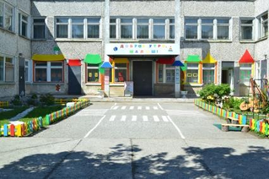
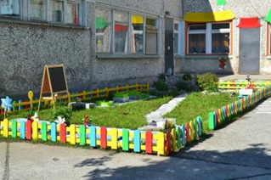

Slide 6
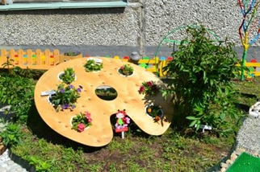
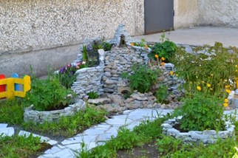
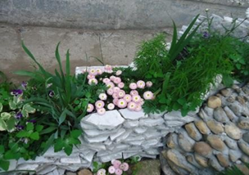
Сенсорный мини садмикс на территории ДОО может быть представлен несколькими модулями:
1) Созерцательный модуль «Яркие краски». Цвет, текстура, форма, движение, свет и тень стимулируют работу органа зрения. Теплые цвета, оживляют эмоции и активизируют движения. Холодные цвета, имеют тенденцию умиротворять и содействуют спокойствию. Цветы являются традиционным эффективным способ привнесения цвета. Красочные плоды, листва и кора также в значительной мере увеличивают зрительную привлекательность сада. Свето и цветоощущения посетителей сенсорного сада обогащаются в представленных композициях цветущих растений, специально подобранных для того, чтобы период цветения продолжался с весны до глубокой осени. Малые архитектурные формы также активизируют зрительский интерес

Slide 7
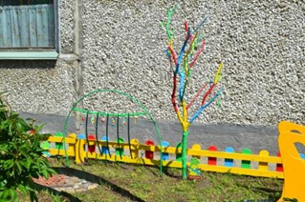
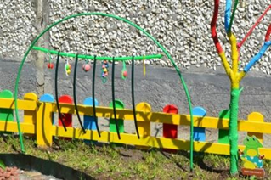
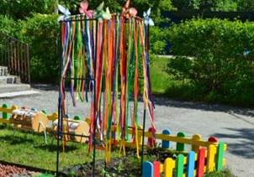
2) Созерцательный модуль «Завораживающие звуки»:
Мир звуков сенсорного сада усиливает впечатления и способствует расширению восприятия. Можно просто сидеть и слушать музыку ветра, жужжание насекомых. Пение птиц может заполнить сад, для этих целей в саду размещаются и поддерживаются кормушки и скворечники. Для работы органов слуха развешаны колокольчики, дети самостоятельно могут творить звук во время игры на чугунках, погремушках, ксилофоне.

Slide 8
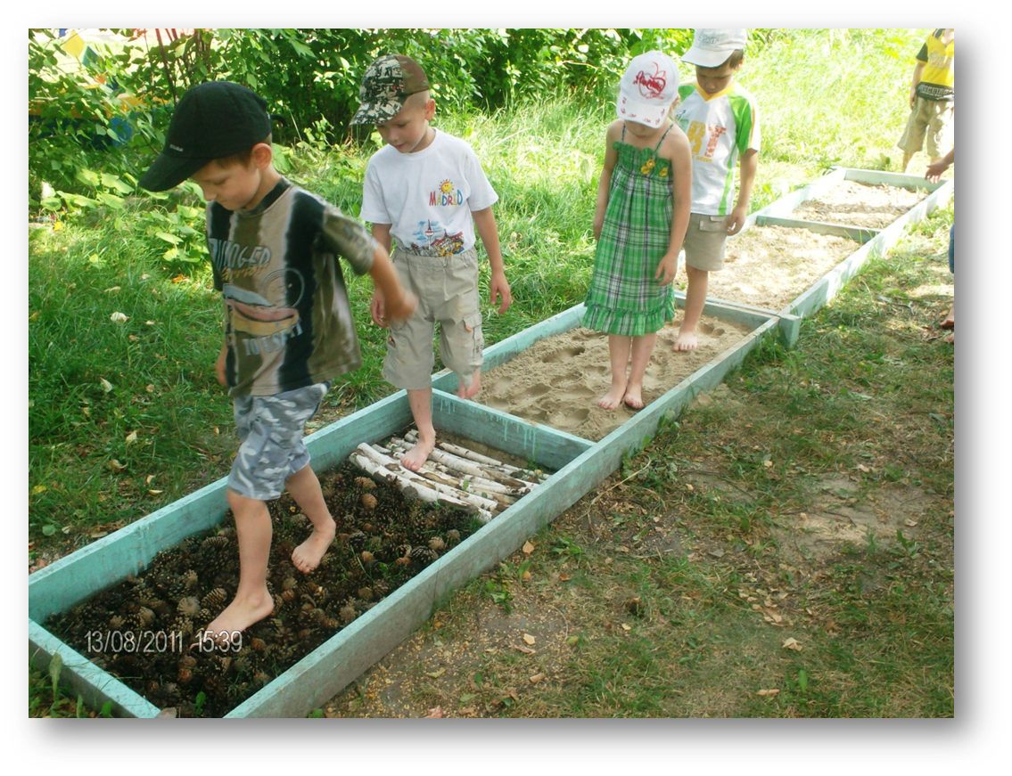
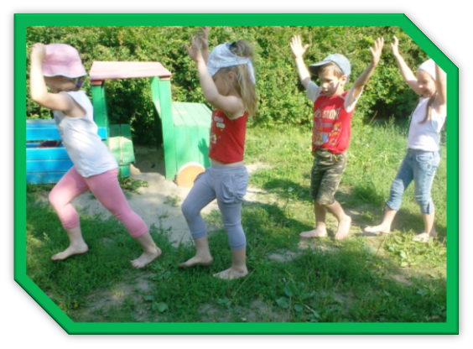
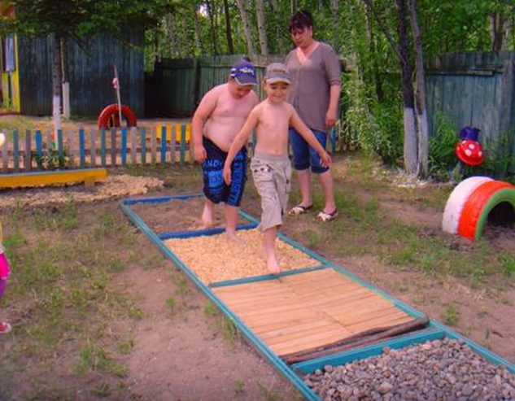
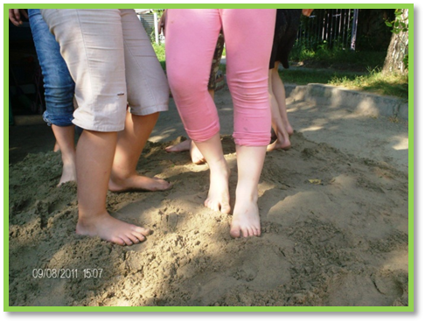
3) Созерцательный модуль «Приятные ощущения» Тактильные ощущения обостряются во время ходьбы по сеннсорной дорожке, посыпанной разными камнями глиной, песком, корой, шишками, травой и опилками. Посетители сада могут отдохнуть на лавочках из природного материла.

Slide 9
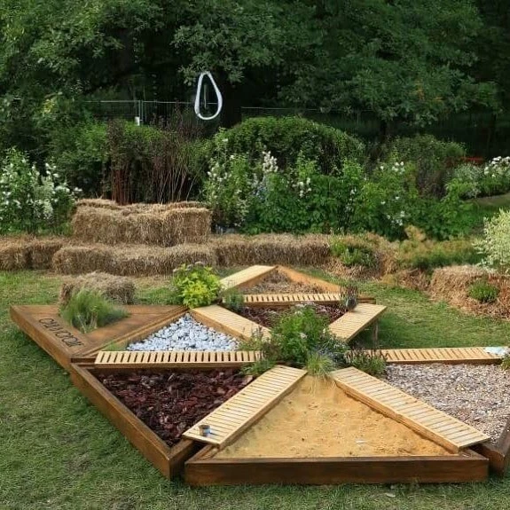
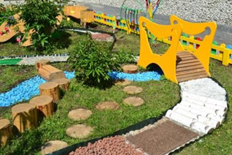
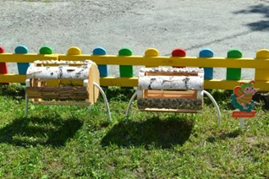
Покрутить волшебные барабаны с выложенными гранями из природных материалов. Удовлетворение от тактильных ощущений можно получить при касании нежных цветков, кружевных листьев.

Slide 10
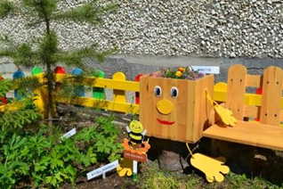
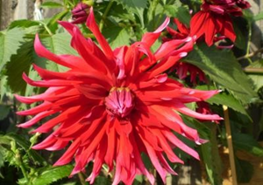
4) Созерцательный модуль «Дивные ароматы». Обоняние – глубоко эмоционально и ассоциативно. Благоухание сада может создать надолго запоминающееся чувственное переживание. Развитию обоняния способствует "копилка запахов", в которой собраны сильно пахнущие растения (тимьян, душица, мята, шалфей).

Slide 11
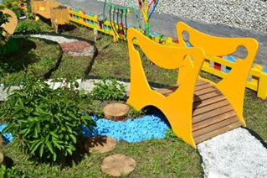
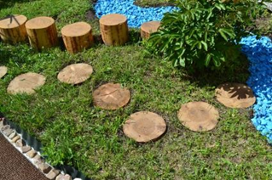
5) Игровой модуль «Радость движения». Движение в сенсорном саду может быть выражено разными путями. От движений объектов живой природы (растения, колышущиеся во время ветра, полет бабочек и др.) до двигательной деятельности детей (пройти по мостику, дорожке, перебраться через реку и др.).

Slide 12
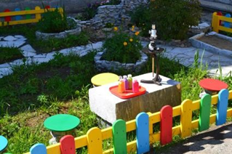
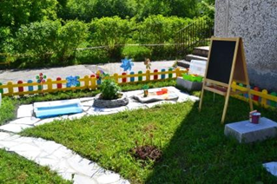
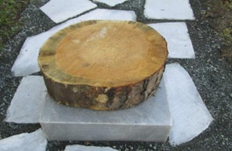
6) Исследовательский модуль «Секреты матушки природы»
предназначен для занятий организованных групп детей. Он включает территорию "размышления о природе" солнечные часы; "зеленый класс"; высокие спилы деревьев для занятий "путешествие во времени". Расширению каналов связей с природой способствует ходьба по специальной сенсорной дорожке, вымощенной естественными материалами (речным песком, галькой, гравием, щепой, шишками (рис. 14).

Slide 13
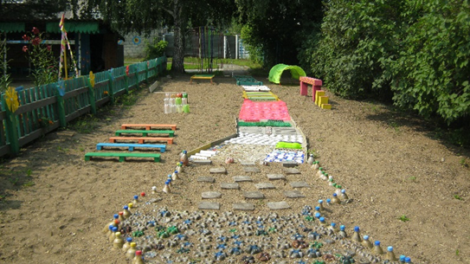
«Тропа здоровья»
"Тропа здоровья" позволяет проводить профилактику по укреплению здоровья детей в игровой форме.
Основными целями организации "Тропы здоровья" являются:
- профилактика плоскостопия;
- улучшение координации движения;
- улучшение функций сердечно сосудистой и дыхательной систем;
- повышение сопротивляемости инфекционным заболеваниям;
- улучшение эмоционально состояния детей;
- приобщение детей к здоровому образу жизни.

Slide 14
Схема "Тропы здоровья"
Условия обозначения трёх дорожек:
1-я дорожка | 2-я дорожка | 3-я дорожка
«Сухой дождь или Ветер» Дуга из разноцветных атласных лент. Ленты опускаются вниз, словно струи воды или летящий ветер. Их приятно трогать, перебирать в руках, проходить сквозь них, касаясь лицом, и телом. Выполняя лёгкий массаж. «Барьерная дорожка» Горизонтальная лестница для перешагивания, бег с высоким подниманием колена, перепрыгивания высотой 25 – 30 см. «Кенгуру» Прыжок в длину с места. С боку вертикальная разметка, ребёнок сам обозначает длину прыжка. Цифры синим цветом – хорошо, красным – отлично. «Прыгун» Прыжки двумя ногами через барьеры «Бутылки» высота 25 см. | Дорожка из бросового и натурального материала для ходьбы босиком. 1-я часть в песке:- ходьба по перевёрнутым донышкам пластиковых бутылок; брусковые спилы. 2-я часть зацементированная - Каменистая дорожка; пластмассовые бутылки, наполненные песком в вертикальном положении; грецкий орех; деревянные гимнастические палочки; перевёрнутые стаканчики из-под мороженного. 3-я часть для ковриков - пробковый коврик; «Травка», резиновые коврики… 4-я часть из настила- лежащая лестница для ходьбы по рейкам; мостик из берёзовых брусков; мостик из пластмассовых пробок; кладки брусковые кирпичики. 5-я часть из 3-х ячеек- наполненная шишками, сосновой корой; - берёзовыми палками; - берёзовой стружкой. | «Узенький мостик» Узенькие дощечки закреплены к брускам, составляются для ходьбы для равновесия и перешагивания. «Гимнастическое бревно» Бревно со ступеньками из брусков высотой 50 см. Для равновесия и мягкое спрыгивание. «Туннель» Дуги из обручей для подлезания. Сверху натягивается чехол.

Slide 15
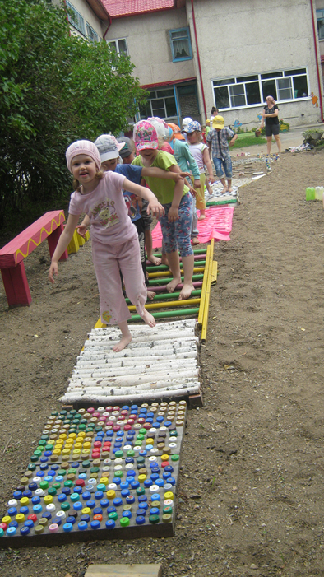
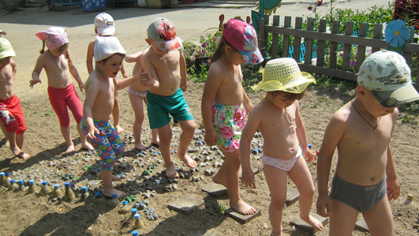
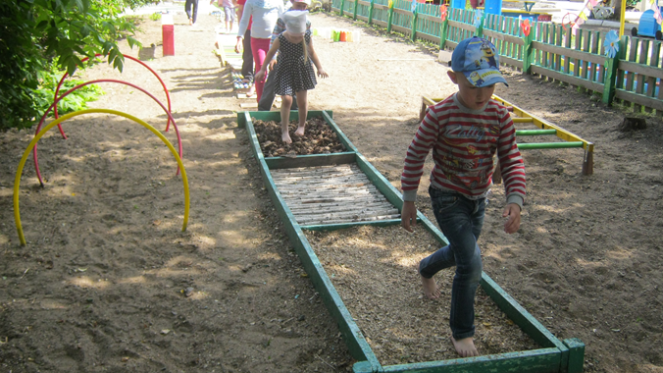
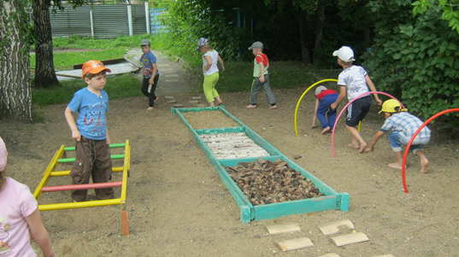
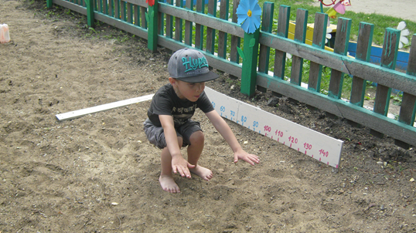
«Тропа здоровья»

Slide 16
Организация "Тропы здоровья" осуществляется поэтапно

